Slide 1
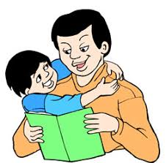
אָכַל
אַבָּא
בָּא
אַ
כַל
אָ
בָּנָנָה
אַבָּא אָכַל בָּנָנָה
נָה
נָ
בָּ

Slide 2
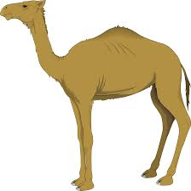
רָאָה
אַבָּא
בָּא
אַ
אָה
רָ
גָמָל
אַבָּא רָאָה גָמָל
מָל
גָ

